Slide 1
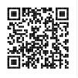
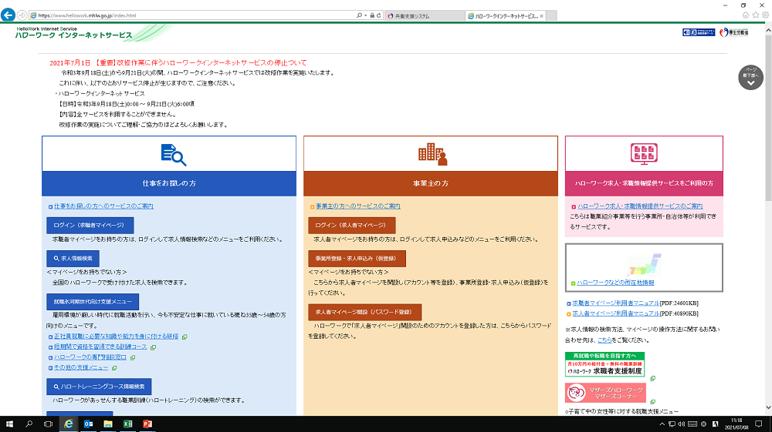
求人申し込みをお考えの事業主の皆さまへ
令和３年９月から求人申込窓口の受付時間が変わります
求人申し込みがいつでもできる「オンライン手続き」をご活用ください
求人受付時間の変更のご案内（窓口来所）
ハローワークへの窓口来所による求人受付の時間を下記の通り変更します。
受付時間 | ８:30～16:00（原則） | 変更時期 | 令和３年９月１日
※16時以降も求人申し込みは可能ですが、16時以降は、オンライン受付分を集中的に処理するため、
窓口体制を通常より縮小することがあります。
オンライン求人申し込みのご案内
待ち時間の縮減や、非接触による感染症対策の徹底を目的に、オンライン求人申し込みの利用を推奨しています。今後は16時以降にオンライン求人を集中処理し、より迅速な求人公開を目指します。
365日（いつでも・どこでも）申し込みができます
過去の求人情報を呼び出して、２回目以降は手軽に求人申し込みができます
応募者の管理や採否の登録など、求人業務を軽減・効率化できる便利な機能が満載です
求人条件にマッチした求職者を情報検索で迅速に探すことができます
オンラインによる求人申し込み状況の推移
*求人申し込み数に占めるオンラインの割合
30％
33.6％
20％
24.1％
10％
11.4％
2020年１月
2020年4月
2021年4月
オンライン求人申し込みは、求人者マイページの開設から
会社・事業所のメールアドレスをご用意の上、会社・事業所のパソコンからお手続きください。
開設手順➀ ハローワークに求人を申し込んだことがある場合
１ | ハローワークの窓口または電話でメールアドレスを登録
ハローワークインターネットサービス
https://www.hellowork.mhlw.go.jp/
２ | ハローワークインターネットサービスにアクセス ・パスワードを登録 ・１で登録したメールアドレスを入力し、利用規約などに同意
ハローワークインターネットサービス
検索
３ | ２で入力したメールアドレスで認証キーを受信（50分間有効）
事業主向けメニュー
４ | ３で受信した認証キーを入力し、パスワード登録して開設完了
開設手順➁ 初めてハローワークに求人を申し込む場合
１ | ハローワークインターネットサービスにアクセス ・メールアドレスとパスワードを登録、ログインアカウントを作成 ・事業所情報と求人情報を仮登録
２ | ハローワークの窓口または電話で本登録手続きを行い開設完了
※マイページ開設には、事業所登録が必要です。事業所登録済みの場合に改めて事業所登録をする必要はありませんが、内容の確認や不足情報の把握などさせていただく場合があります。
※メールの受信制限をしている場合は、パスワード登録手続きを行う前に「system@mail.hellowork.mhlw.go.jp」からの受信を許可してください。
都道府県労働局・ハローワーク
LL030720公01

